Slide 1
CОЕДИНИТЕЛЬНЫЕ ТКАНИ

Slide 2
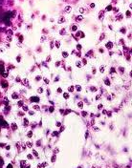
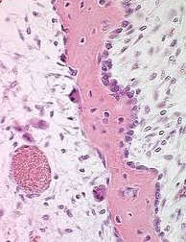
Ткани внутренней среды
Кровь
Лимфа
Соединительные ткани

Slide 3
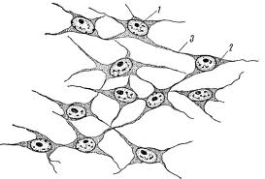
Ткани внутренней среды
Источник развития – мезенхима
Состав= клетки +МКВ
Функции:
Трофическая
Защитная
Опорная
Гомеостатическая

Slide 4
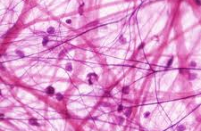
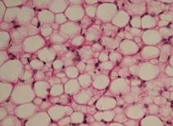
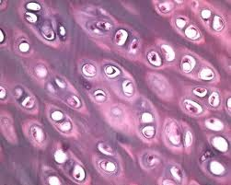
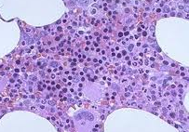
Классификация СТ
Видны волокна
Превалирует 1 вид клеток
МКВ – твердое
Клетки – в лакунах
- Много клеток на разных этапах дифференцировки
1. Волокнистые (собственно соединительные)
2. СТ со специальными свойствами
3. Скелетные СТ
4. Гемопоэтические.

Slide 5
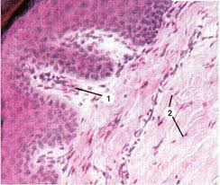
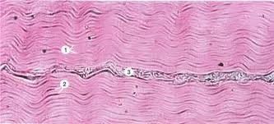
Волокнистые СТ
Рыхлая (РВСТ) Плотные (ПВСТ)
- оформленная
- неоформленная
Состав: Клетки + МКВ
МКВ = Волокна + ОАВ
ПВСТ:
Клеток мало, Фбл-Фц
в МКВ Волокна > ОАВ
РВСТ:
Клеток много, разные
в МКВ ОАВ > волокна
Локализация: - везде
под эпителием
вокруг сосудов, нервов
вблизи специлизированных тканей
ПВСТ:
Оформленная – связки, сухожилия
Неоформленная – дерма, капсулы органов

Slide 6
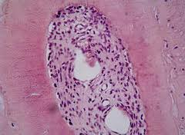
Функции РВСТ?
Трофика
Чувствительность
Пластичность
Защита
Поддержание структуры тканей
Содержит сосуды
Содеражит нервы (вокруг сосудов)
Клетки:
Механоциты
Регуляторы
Защитные
Предшественницы
МКВ богато ОАВ – для транспорта

Slide 7
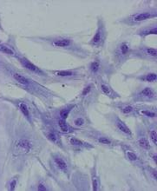
Клетки СОЕДИНИТЕЛЬНЫХ ТКАНЕЙ
Механоциты – клетки, образующие МКВ
В волокнистых СТ – фибробласты–фиброциты
В хрящевых тканях – хондроциты
В кости – остеобласты–остеоциты
Общие признаки
Отростчатая форма
Светлое овальное ядро
Развит синтетический аппарат

Slide 8
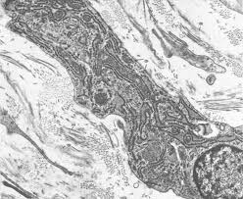
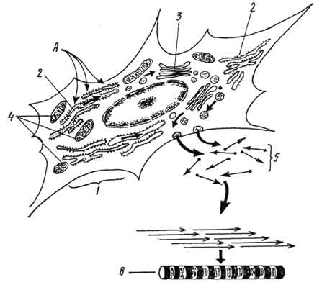
Клетки СТ
Основные органеллы:
ГрЭС,
КГ
Секреторые продукты:
волокна
компоненты ОАВ

Slide 9
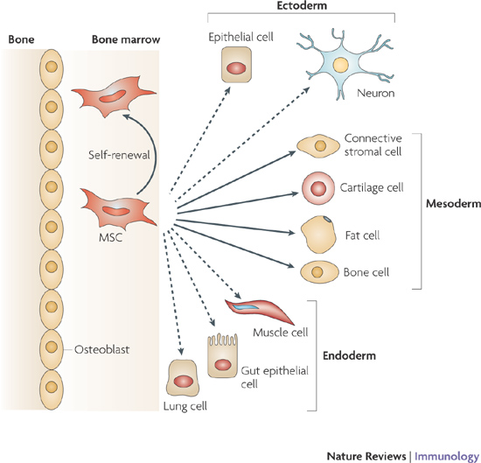
Источник регенерации СТ?
Мезенхимальные стволовые клетки:
- находятся в красном констном мозге
- полипотентны
- рециркулируют

Slide 10
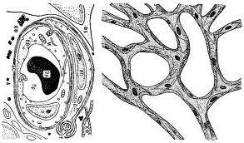
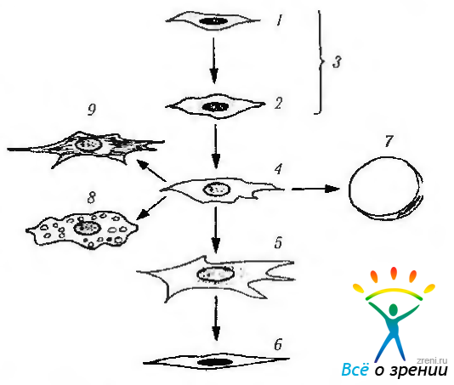
Источник регенерации СТ?
Клетки-предшест-венницы в СТ:
перициты
адвентициальные клетки

Slide 11
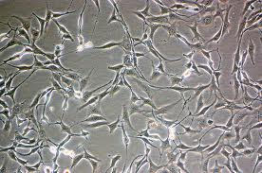
Использование ФБл в клеточной терапии
Фибробласты могут:
- мигрировать (развит цитоскелет);
- синтезировать компоненты МКВ (ГрЭС)
- секретировать компонеты МКВ (КГ)
- разрушать «неправильные» белки (до 60% коллагена) – лизосомы, протеасомы.
- регулировать рост сосудов (VEGF)
- Стимуливать эпителизацию (EGF, KGF)
Стимулторы пролиферации и секреторной активности фибробластов
Трансформирующий фактор роста β (TGF)
Фактор роста фиробластов (FGF)
Фактор роста тромбоцитарного происхождения (PDGF)

Slide 12
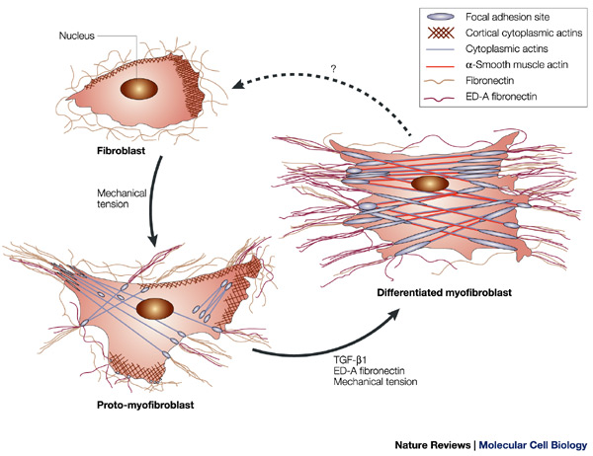
Миофибробласты и репарация

Slide 13
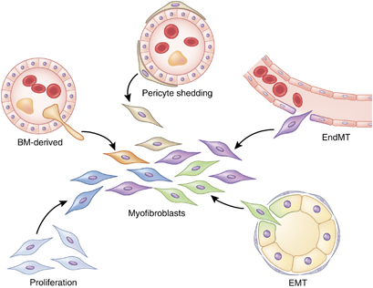
Миофибробласты и репарация

Slide 14
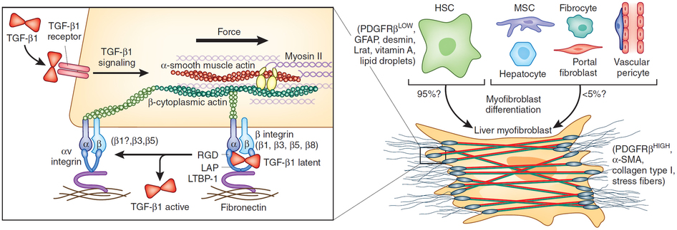
Миофибробласты и репарация

Slide 15
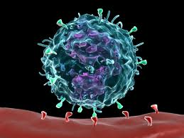
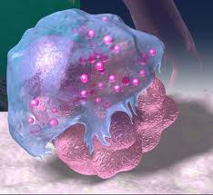
Макрофаги
Источник формирования:
- СКК (красный костный мозг)
Прекурсоры
Моноциты периферческой крови
Роль в работе СТ:
- защита (от АГ, фагоцитоз)
- регуляция воспаления и регенерации
- регуляция объема и состава МКВ

Slide 16
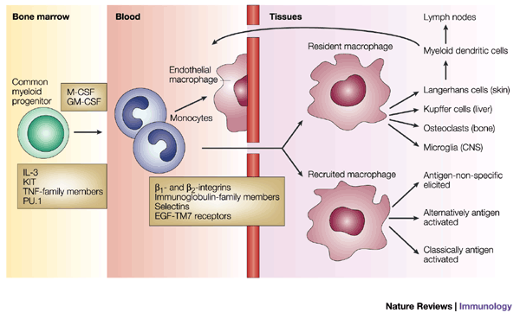
Макрофаги

Slide 17
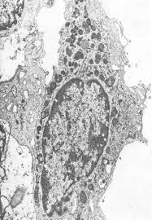
Структура и функции макрофагов
Ключевые морфологические признаки:
Неправильная форма, выросты псевдоподии
в цитоплазме развит КГ, много лизосом, фагосом.
развит цитоскелет
на поверхности МНС ІІ класса
ферменты, отражающие уровень активации – iNOS, НАДФН-оксидаза
маркер Мф - CD68

Slide 18
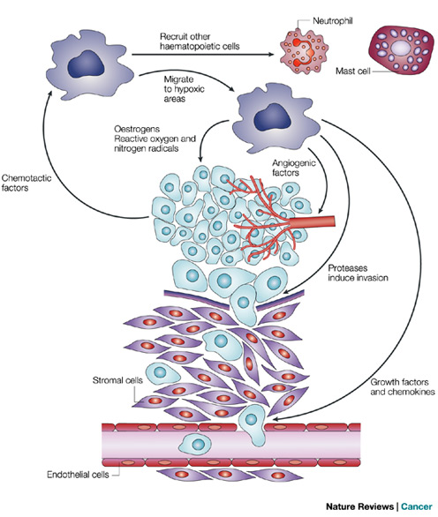
Структура и функции макрофагов
Неспецифическая защита – фагоцитоз, респираторный взрыв
Регуляция воспаления – провоспалительные, антивоспалительные цитокины
Индукция иммунных реакция (АПК)
Противоопухолевая защита
Регуляция репарации – стимуляция ангиогенеза, образовани миофибробластов
Контроль объема МКВ - секреция ферментов деградации матрикса (ММР), подукция факторов роста.

Slide 19
Как работает макрофаг и от чего зависит его функциональный профиль?
На поверхности макрофага:
Рецепторы, позволяющие узнавать «чужое» - MHC II и TLRs
Рецепторы к цитокинам и хемокинам – позвояют реагировать на сигналы клеток в зонеповреждения-воспаления
Рецепторы, обеспечивающие взаимодействие с другими клетками
Рецепторы к гормонам и нейромедиаторам - связь с нейрогуморальной регуляцией

Slide 20
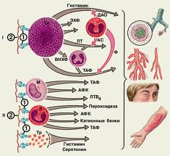
Тучные клетки
Источник образования:
СКК
Предшественник тканевых базофилов, мигрирюущий в СТ
Общая характеристика
Крупные
Расположены вдоль сосудов
Имеют крупные базофильные гранулы, метахромазия
В гранулы – гистамин, гепарин
Продуцируют цитокины, лейкотриены и пр.

Slide 21
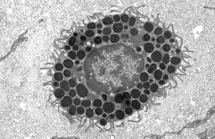
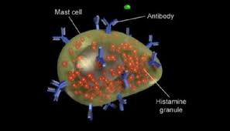
Тучные клетки
При электронной микроскопии в цитоплазме
– гранулы (электронноплотные и средней электронной плотности)
Поверхности – неровная с выростами
На поверхности
– рецепторы к разным регуляторам
– иммуноглобулины Е (IgG) – работают как рецепторы к антигенам. Их активация вызывает выброс гранул (дегрануляцию).

Slide 22
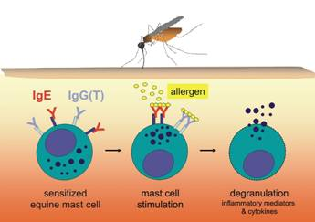
Дегрануляция тучных клеток

Slide 23
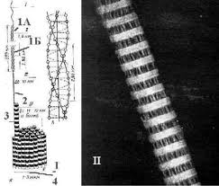
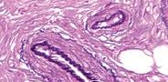
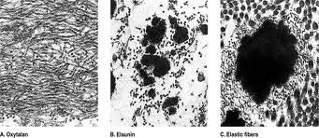
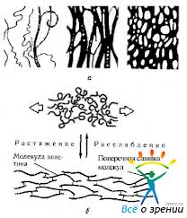
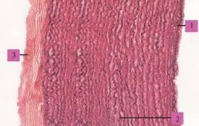
Состав МКВ в СТ
Коллагеновые волокна
Каситель
- Эозин (оксифильная окраска)
Ключевые аминокилоты: гидроксипролин, гидроксилизин
Феномен поперечной исерченности
Эластические волокна
Ключевые аминокилоты: десмозин
изодесмозин
Краситель:
- Орсеин (красно-коричневый)
Фибриллярный компонент – фибриллин-1
Аморфный компонент - эластин

Slide 24
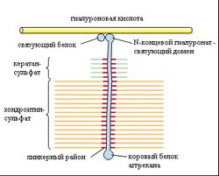
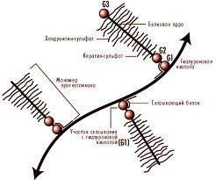
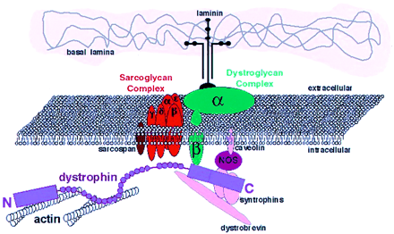
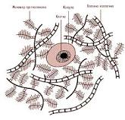
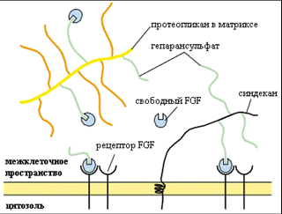
Основное аморфное вещество
ГАГ
Протеогликаны
ПГ-комплексы
Гликопротеины

Slide 25
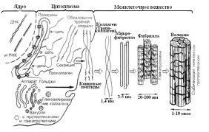
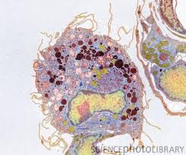
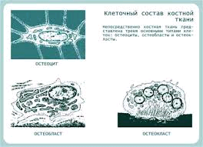
Объем МКВ в СТ
Баланс процессов синтеза и разрушения:
Клетки -Фбл
Субстраты (амк)
Ферменты синтеза
Кофакторы
Регуляторы
Клетки – Мф, класты
Ферменты - ММРs
Регуляторы

Slide 26
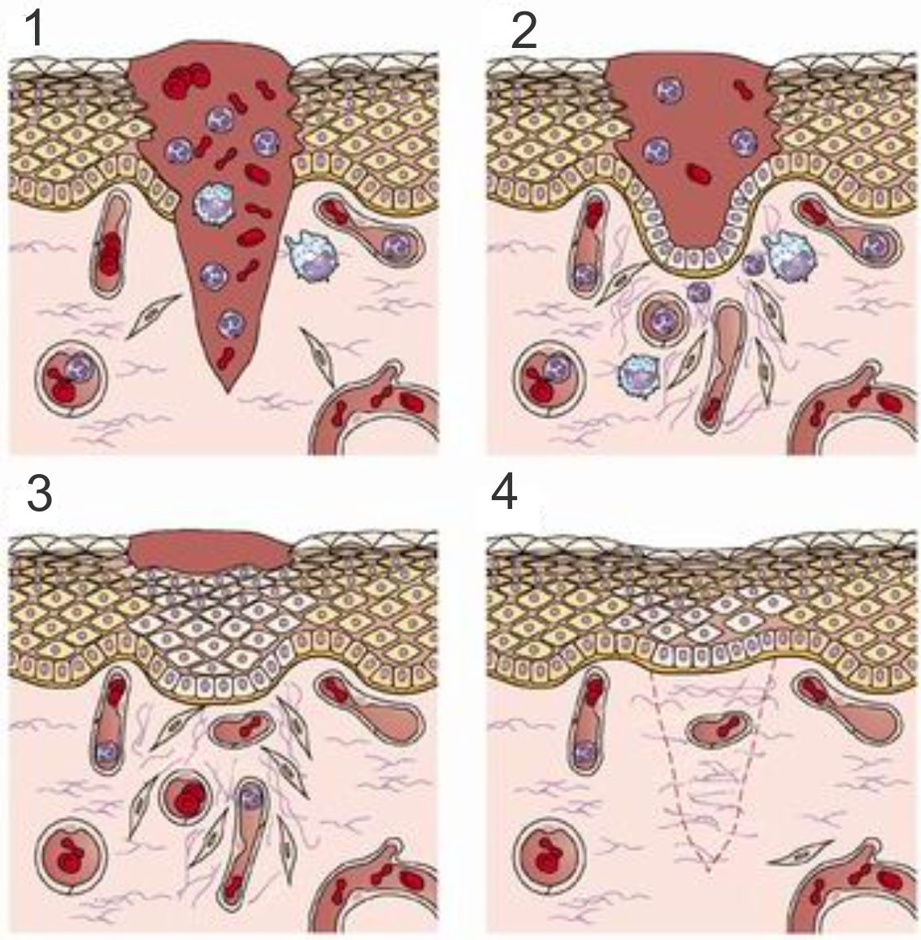
Заживление ран

Slide 27
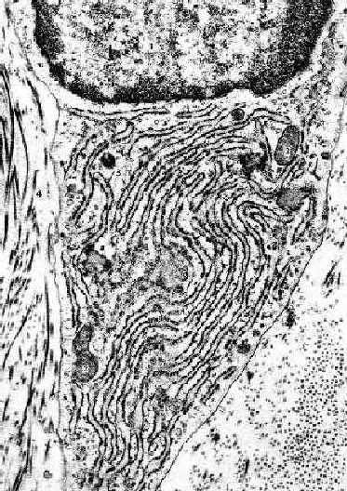
ДИАГНОСТИКА

Slide 28
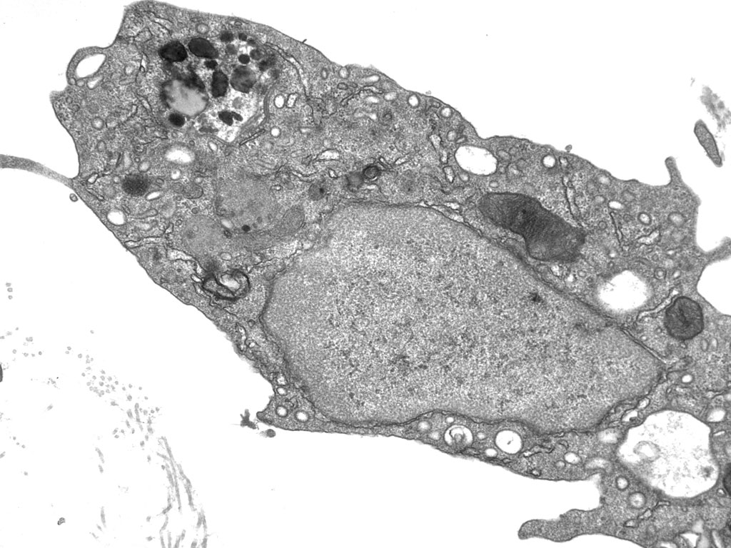
ДИАГНОСТИКА

Slide 29
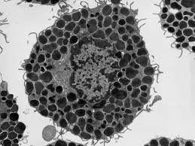
ДИАГНОСТИКА

Slide 30
Повреждение – Воспаление - Репарация
http://www.youtube.com/watch?v=FraKUUetOpc
http://www.youtube.com/watch?feature=endscreen&NR=1&v=u7Ryg9nVFLI

